Slide 1
10 000 žingsnių po Daugus
2016-04
Alytaus r. Daugų Vlado Mirono gimnazija 5 A

Slide 2
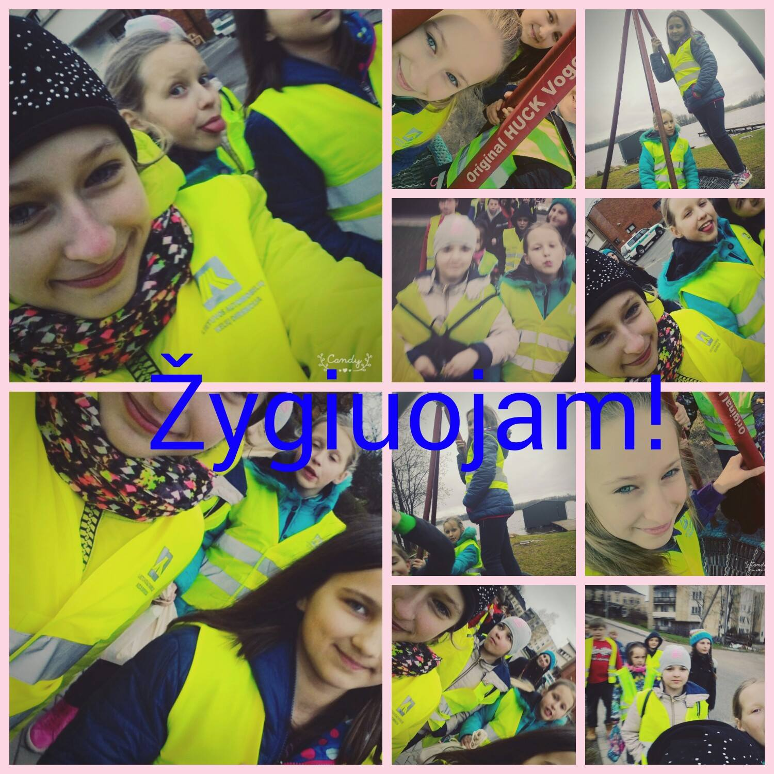

Slide 3
1. 1 ieji žingsniai
Maršruto pavadinimas- Daugų ežero paplūdimiai
Aplankėme Pietinį ir Šiaurinį . Mokėmės orientuotis plane. Žygiavo 6 žmonės- matavome atstumą-
7.5 km.

Slide 4
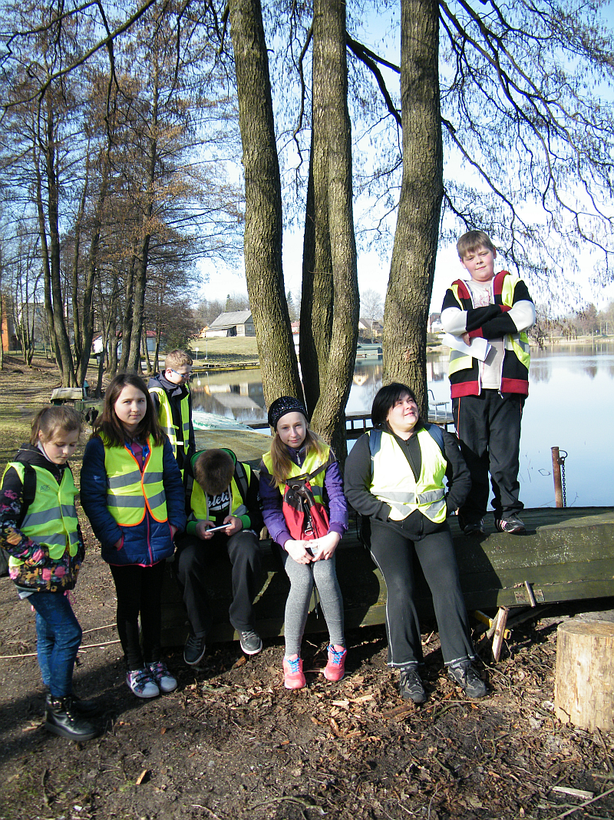
Daugų ežeras turi savo legendą. Buvo įdomu prisiminti
Daugio sūnūs nuskendę ežere. Jie plėšydavę tinklus ir gąsdindavę žvejus. Tie, kurie spėdavę sušukti: ,,Vardan Dievo Tėvo, piktieji Daugai, atstokit!“- likdavę gyvi.

Slide 5
Kažkada visas miestas buvęs saloje.
Todėl čia buvo Vytauto Didžiojo medžioklės rezidencija.
Pirmasis žygis buvo puikus, nes saulė švietė visą dieną ir buvo pavasario atostogos.

Slide 6
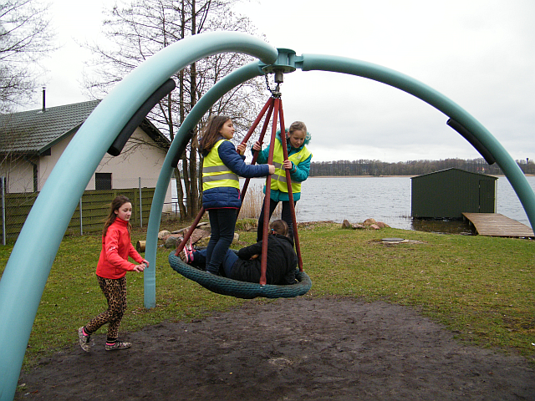
2-asis žingsniavimas ,,Ar žinai gatvių pavadinimus?“
Daugų miesto istorinės vietos. Plano nagrinėjimas užtruko, buvo šaltas vėjas.
Ilgiausia gatvė- Vytauto(papildomai reikės išmatuoti...)
18 vaikų su auklėtoja nuėjo 7 km.

Slide 7
Mums reikėjo šio maršruto: pakartojome pėsčiųjų saugaus eismo taisykles.
- O kas ten eina ne šaligatviu????????????

Slide 8
3. Kelias į gimnaziją ir atgal
Nusiminėm, lyja ir stiprus vėjas. Nusprendėm individualiai žingsniamačiu matuoti savo žingsnius: Rimėnai, Pocelonys, Daugų kaimas, Pivašiūnai. Kas daugiau vaikšto: kaimo ar miesto draugai?
Šį kartą 6 mokiniai....
Mūsų Deimantė nuėjo daugiau nei 10.000 žingsnių!

Slide 9
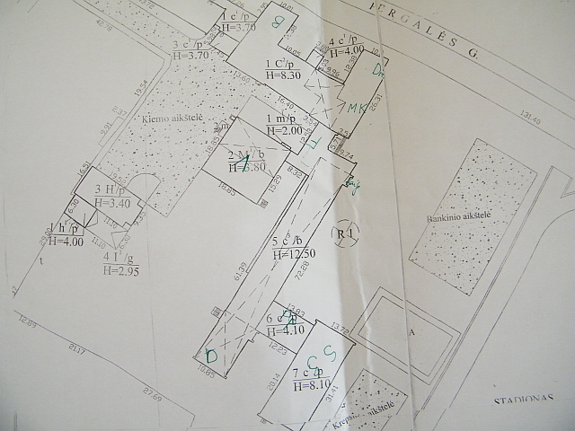
4. Vietinis maršrutas
Pasidalinome į komandas ir su kiekvieno aukšto planu perėjome visų kabinetų ,,registraciją‘. Šiandien mūsų 17 .
Iki pietų ėjome po nurodytas plane vietas.
Po pietų - socialinė veikla ( sutarėme žingsniamačių neišjungti ).

Slide 10
4. Gimnazijos teritorija (planas)
Kai kurie mūsų draugai(gal pastebėjot, vienas visada telefonu žaidžia?) Mokykloje mažai vaikšto. Matavome žingsnius.
Žingsniavo 18 mokinių.
Patikrinom programėlių rodmenis-daugiausiai - 13 738 žingsniai.

Slide 11
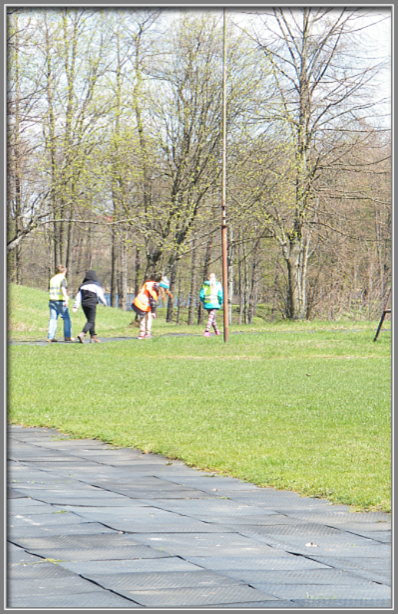
5maršrutas Daugų miesto sporto aikštynai
Sportuoti pas mus labai populiaru, tad ir aikštynų yra tokių, kuriuose malonu žaisti krepšinį ir tinklinį. Pasižvalgykime, kur vasarą galėsime, išbridę iš vandens, pajudėti?
Šį kartą mūsų- 18 mokinių.
Pagal maps.lt svetainės matavimus, nekartodami maršruto galime žingsniuoti 10 000 žingsnių .

Slide 12
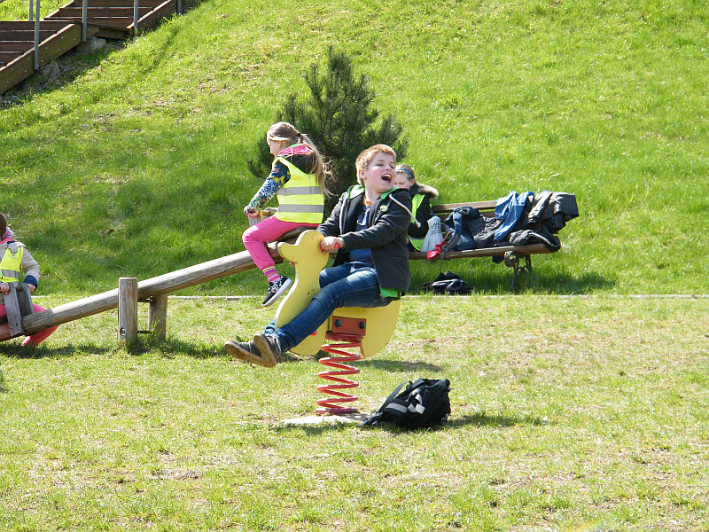
Mes jau antrame aikštyne-sugalvojome pajudėti kitaip- išmatuoti didesniojo tako ilgį- 300 metrų.

